Slide 1
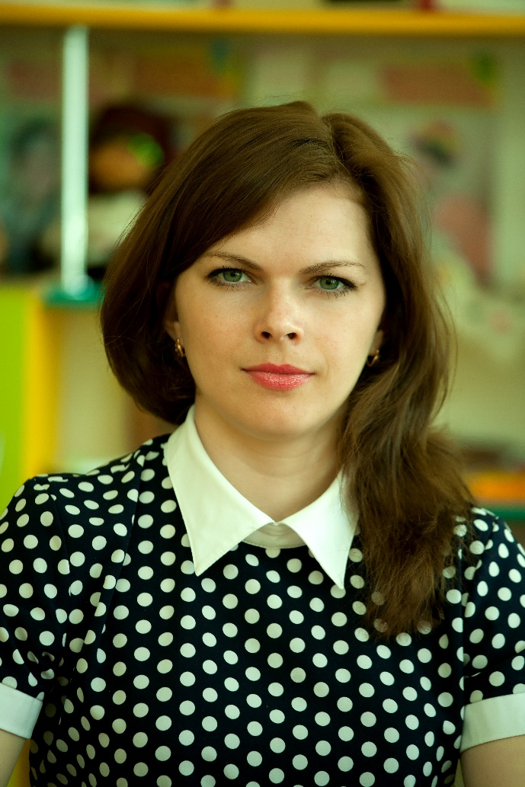
Министерство образования РМ ПОРТФОЛИО Балахоновой Ирины Вячеславовны воспитателя муниципального дошкольного образовательного учреждения городского округа Саранск «Детский сад № 79» Дата рождения: 22.11.1987 г . Профессиональное образование: высшее, ГОУ ВПО им. А. П. Гайдара Специальность: «Педагогика и методика начального образования» квалификация: Учитель начальных классов, истории и географии. Диплом: ВСГ5677889 Общий трудовой стаж: 15 лет Стаж педагогической работы (по специальности); 15 лет Наличие квалификационной категории: высшая квалификационная категория Дата последней аттестации: 19.12.2022г. Звание: не имею

Slide 2
Собственный педагогический опыт размещен на сайте МДОУ Педагогический опыт Балахоновой Ирины Вячеславовны «Сенсорное развитие в процессе познания ребенком окружающего мира» https://upload2.schoolrm.ru/iblock/297/29735f44d0253810f4897b80b7fd14e2/Innovatsionnyy-pedagogicheskiy-opyt-gotovyy-Balakhonovoy-I.V..docx

Slide 3
Участие в инновационной и (экспериментальной) деятельности «Использование эффективных педагогических технологий в речевом развитии детей дошкольного возраста» 2018-2023 г.г.

Slide 4
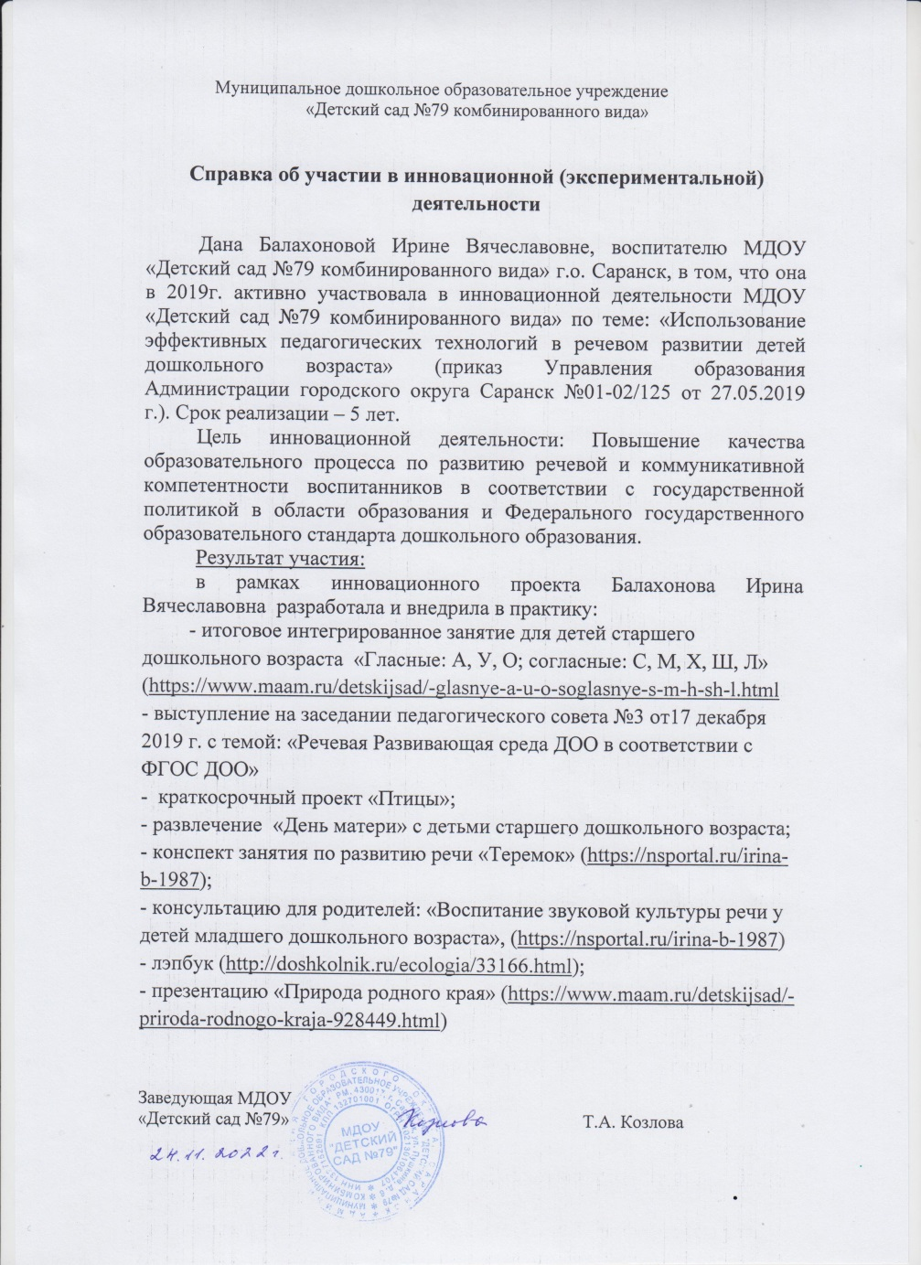
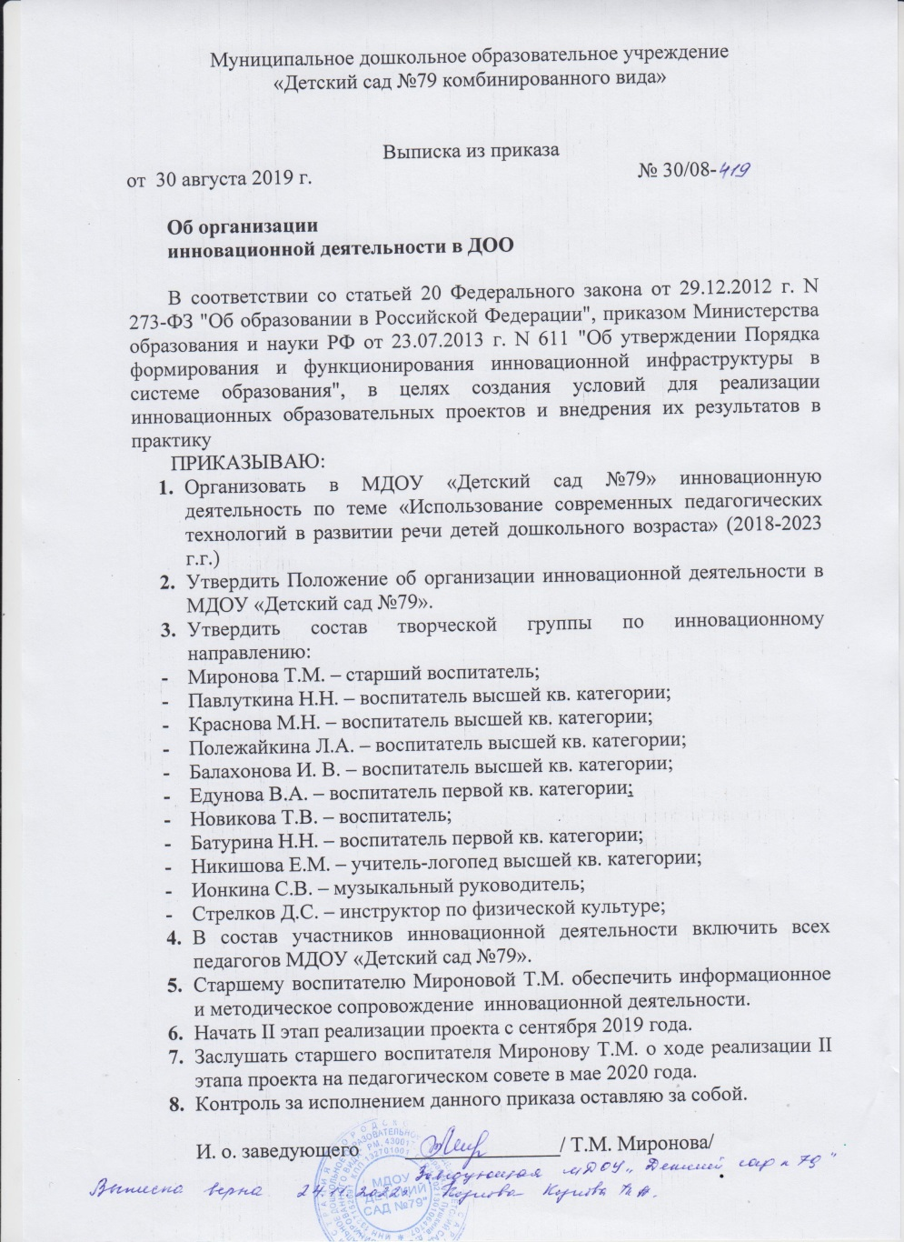

Slide 5
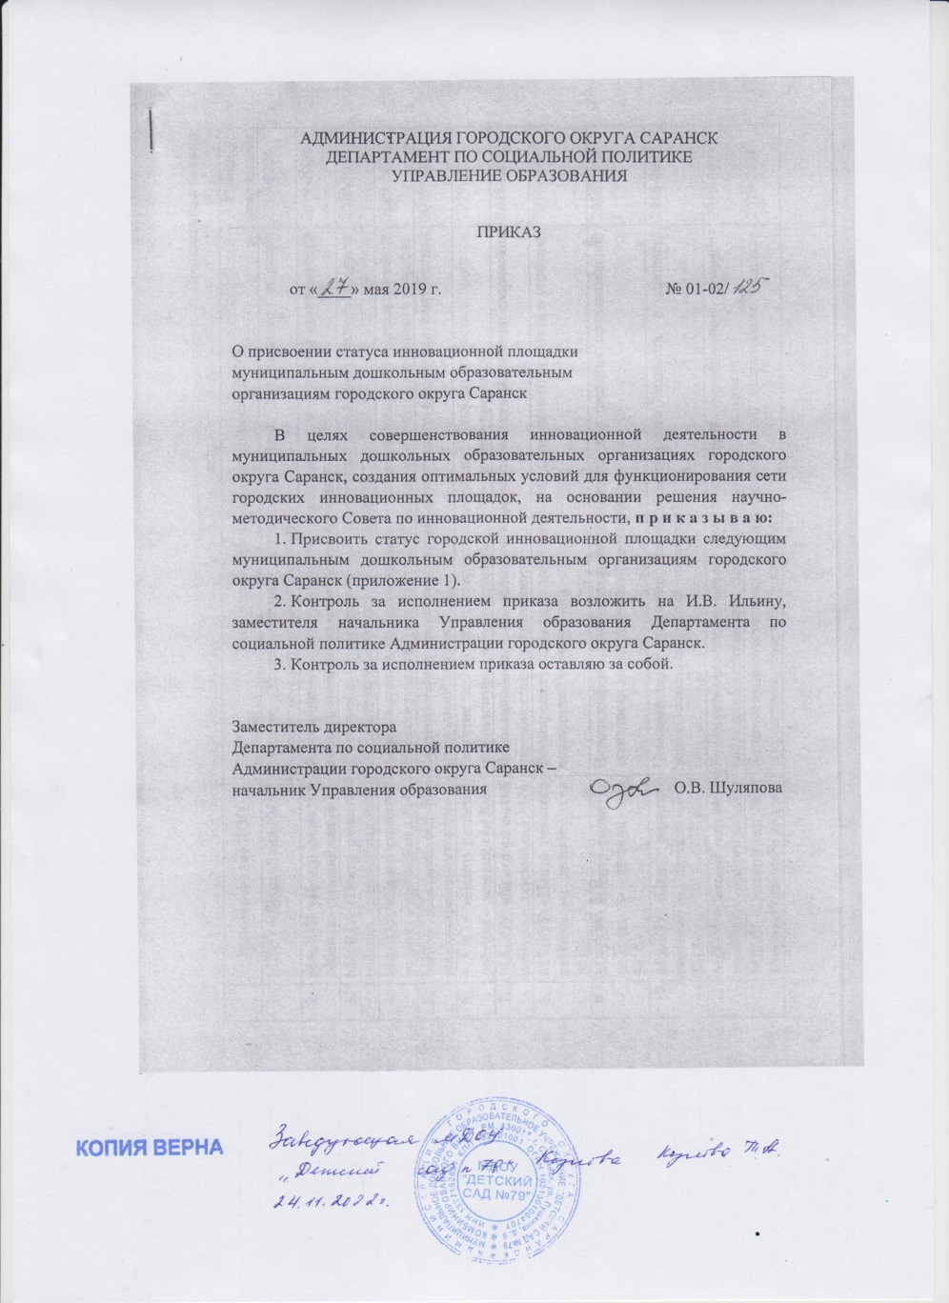
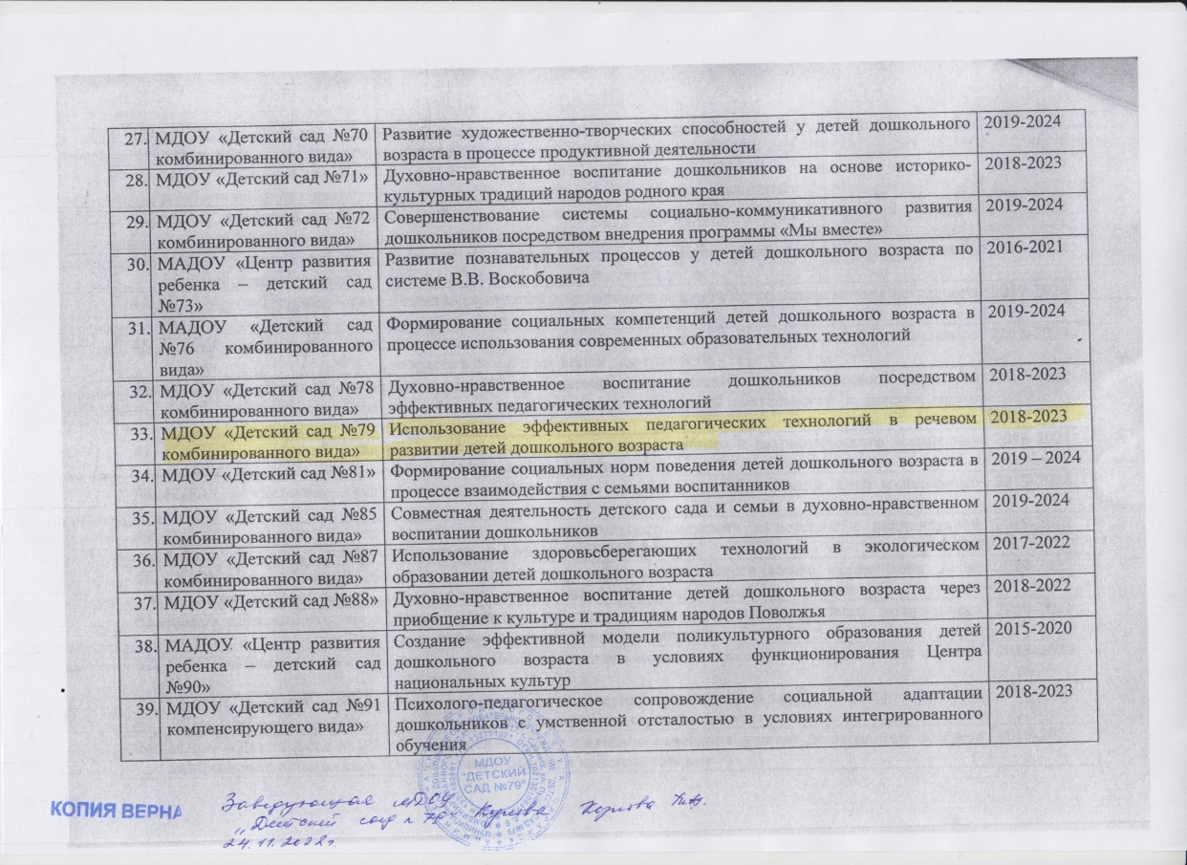

Slide 6
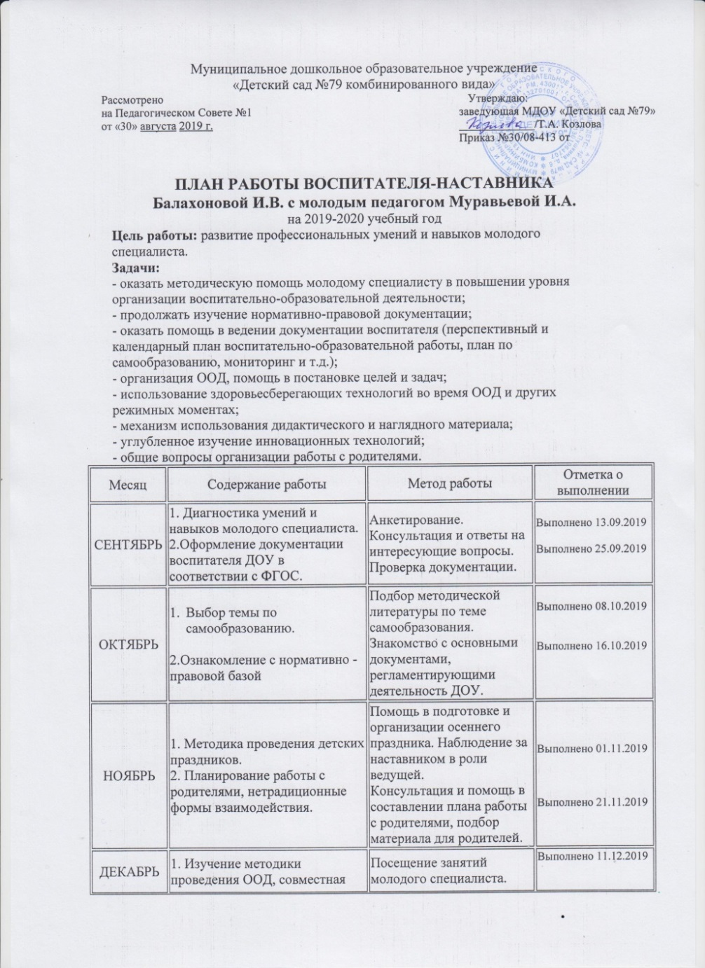
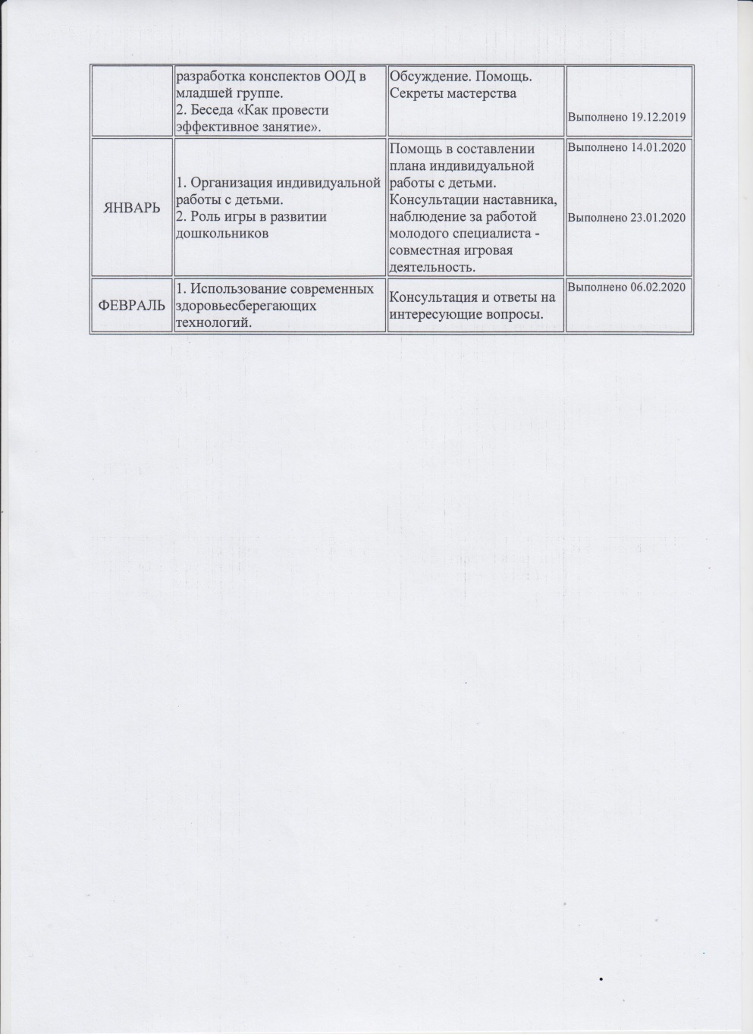
Наставничество

Slide 7
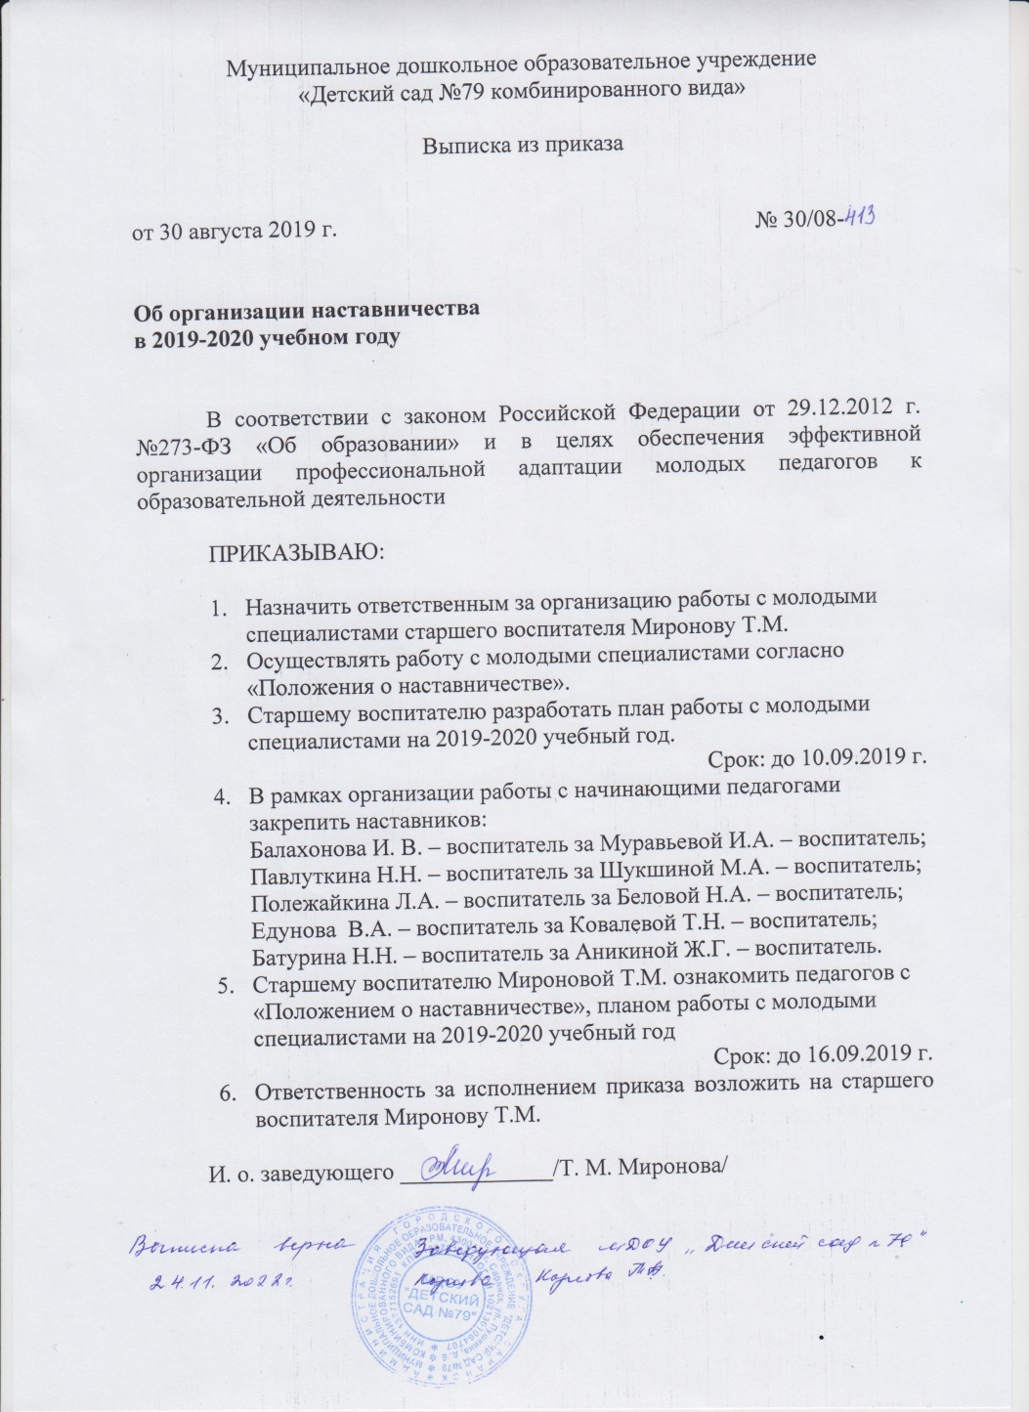
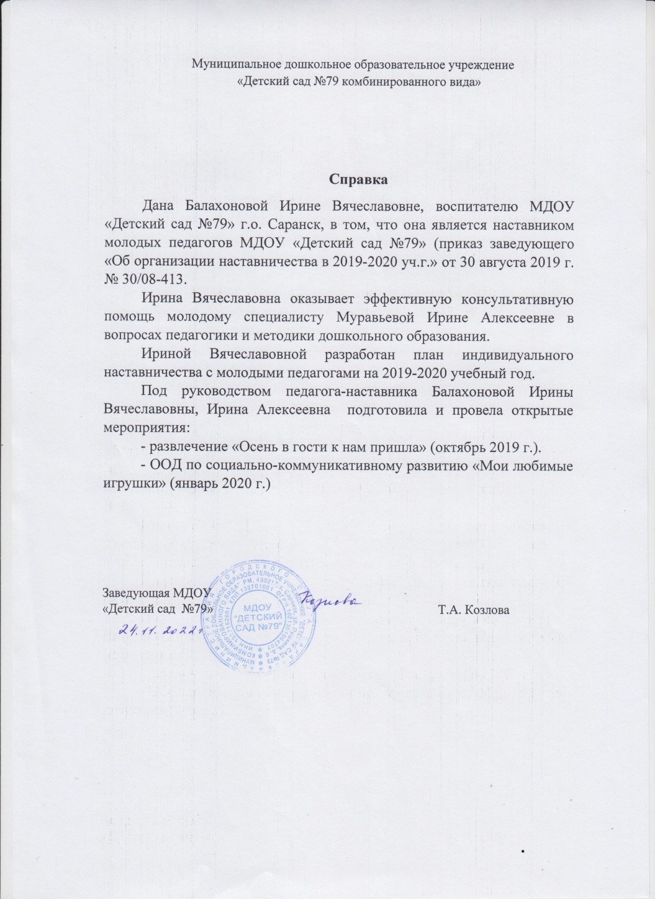

Slide 8
Наличие публикаций

Slide 9
Интернет Конспект ООД в старшей группе «Путешествие в мир живой природы» https://www.art-talant.org/publikacii/71629-puteshestvie-v-mir-ghivoy-prirody Муниципальный 2019 г. - Открытое занятие по обучению грамоте в старшей группе на тему: "Обобщение. Гласные А, О, У, согласные М, Ш, С, Л, Х". Официальный сайт МДОУ «Детский сад №79» https://ds79sar.schoolrm.ru/sveden/employees/10023/400977/?sphrase_id=1767038 Республиканский Статья «Духовно – нравственное воспитание детей дошкольного возраста» В сборнике «Эффективные практики РМ: дошкольное и начальное общее образование» Российский Статья Лэпбук «Сохраним леса Мордовии» Всероссийское Сетевое издание «Дошкольник.РФ»

Slide 10
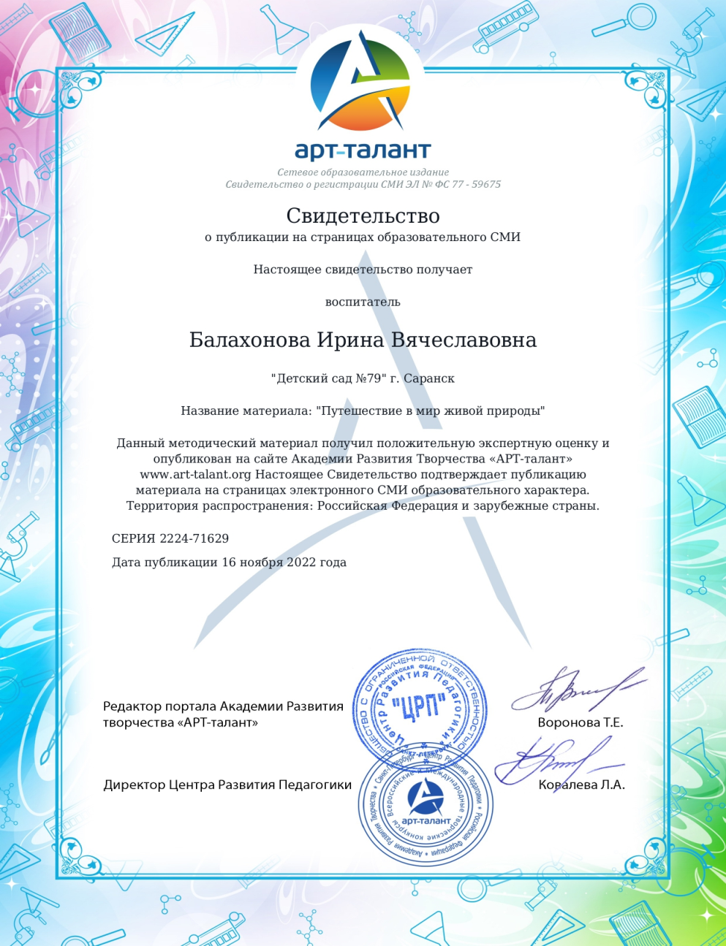
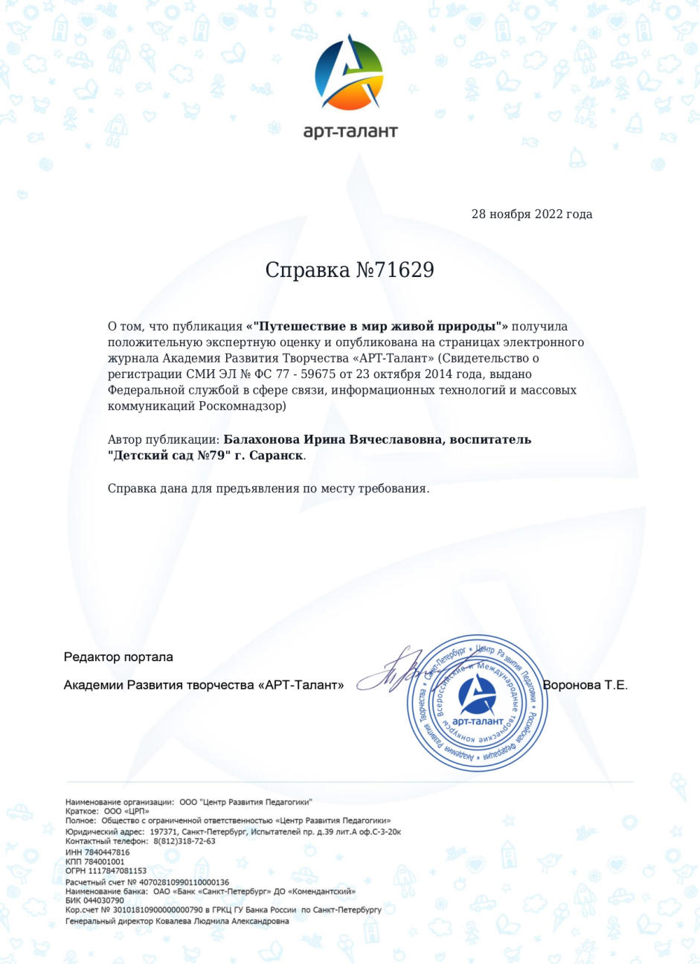
Интернет

Slide 11
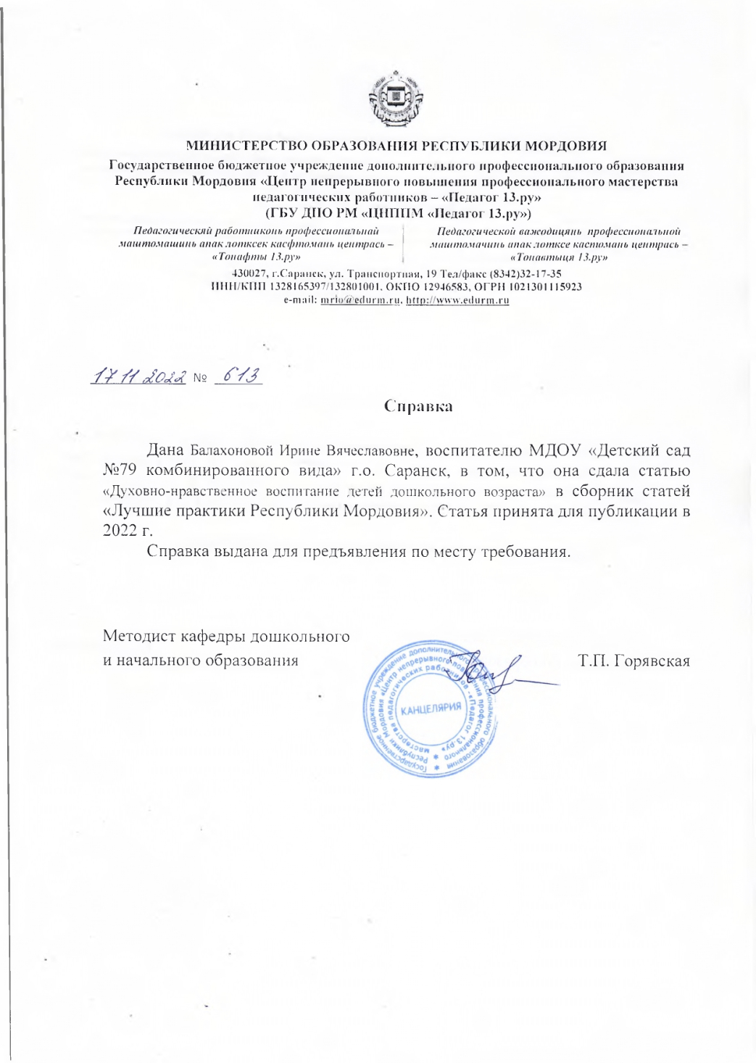
Республиканский

Slide 12
Российский

Slide 13
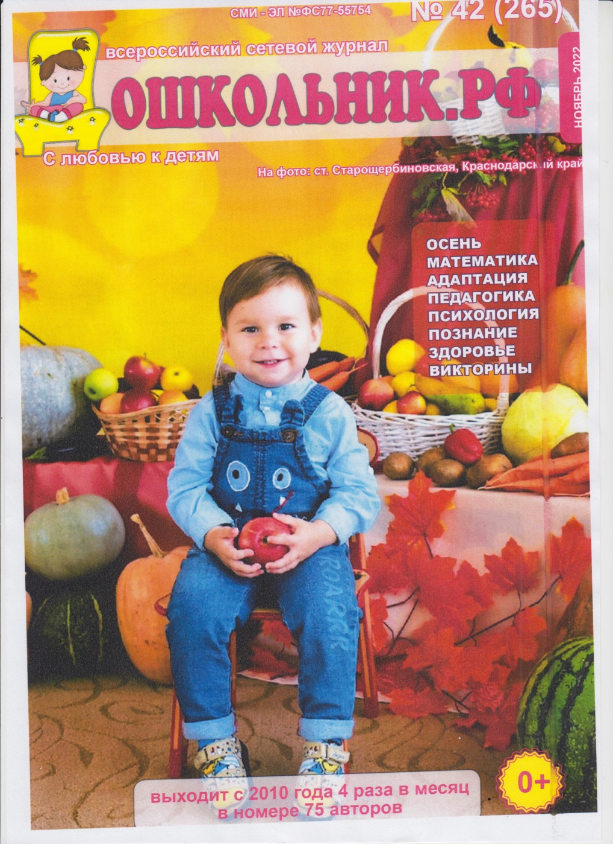
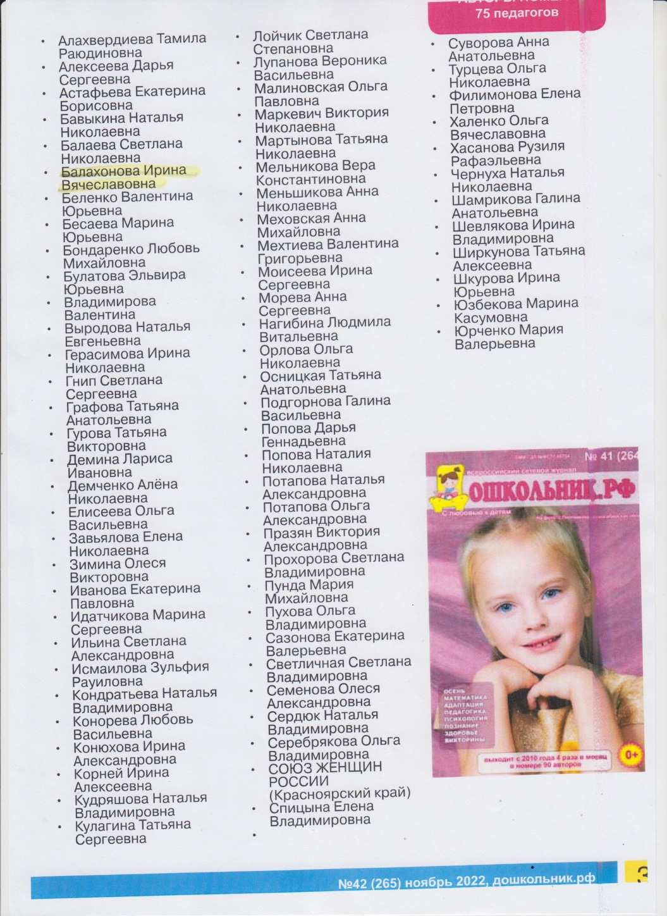

Slide 14
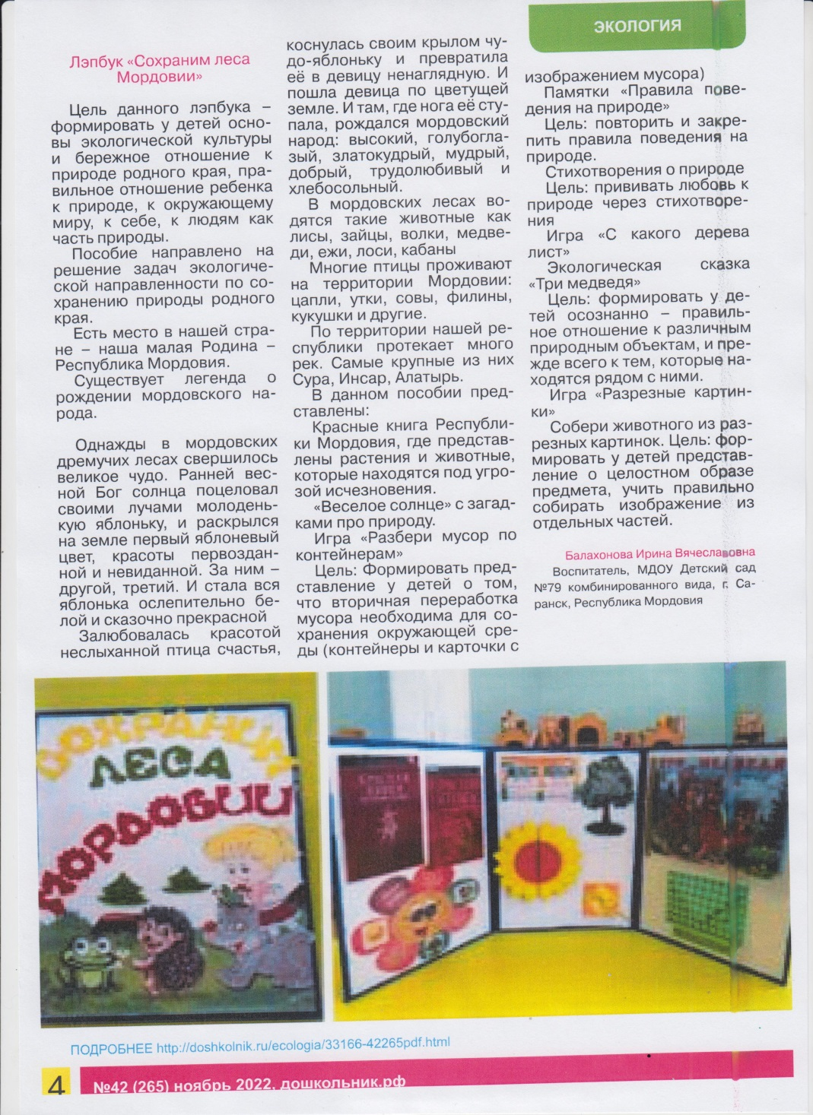

Slide 16
Интернет
1.Диплом I степени за участие в мероприятии Международная викторина для дошкольников «Мифы и легенды России», Диков Савелий . Портал «Совушка».
2. 2022 г. Диплом I степени в Международном творческом конкурсе «Дары осени» Озиева Ксения.
Муниципальный
2020 г. грамота в видео - конкурсе «Валентинка», дети старшей группы №6. МБУК «Дом Культуры «Луч».
Республиканский
1. 2021г. 2 место в республиканском конкурсе «Зимняя сказка» ЛДПР Молозя Егор.
Всероссийский
1. 2019г. Диплом участника в Международном эвристическом конкурсу для детей дошкольного возраста «Совенок – 2019» Диков Савелий

Slide 17
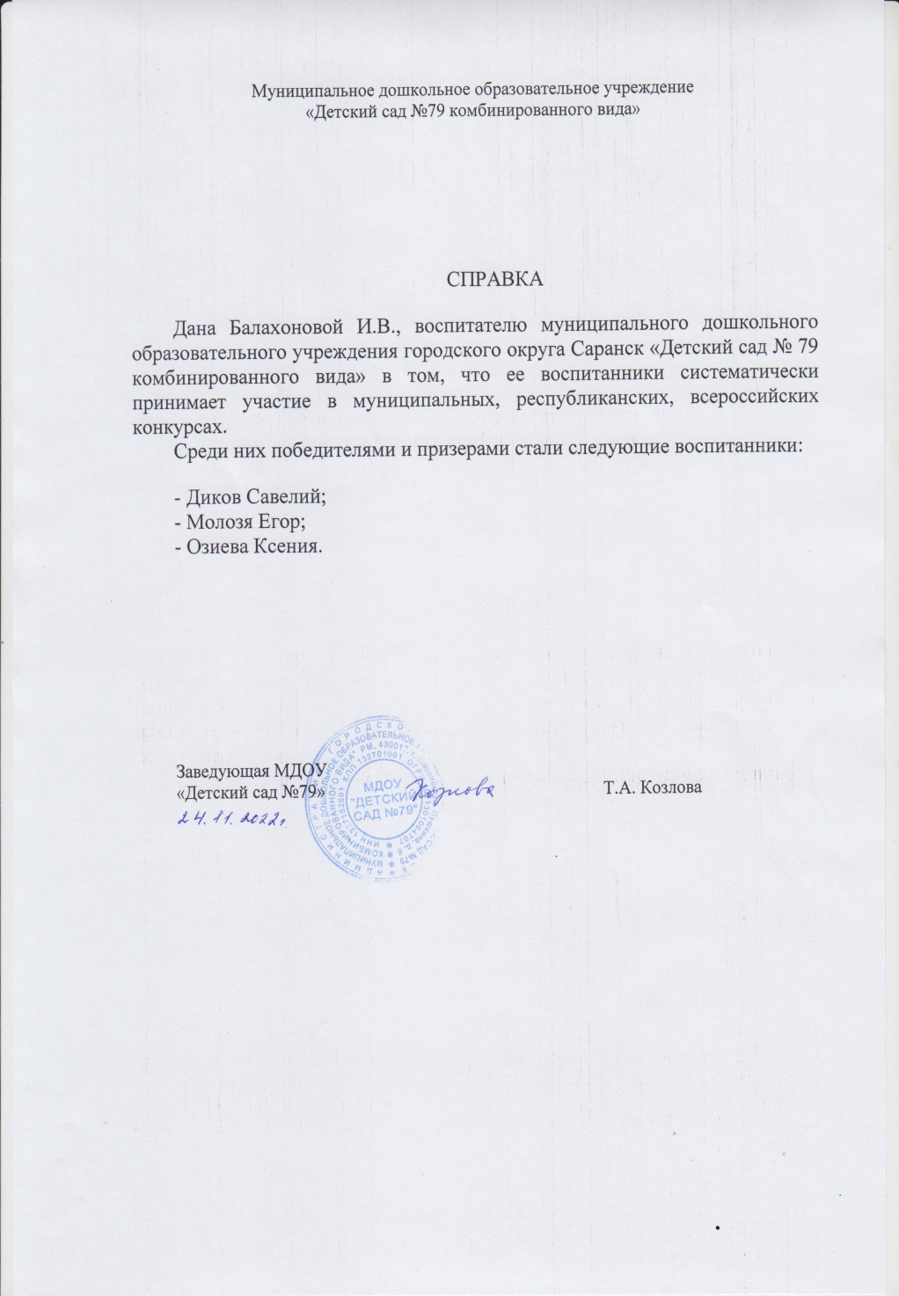

Slide 18
интернет

Slide 19
Муниципальный

Slide 20
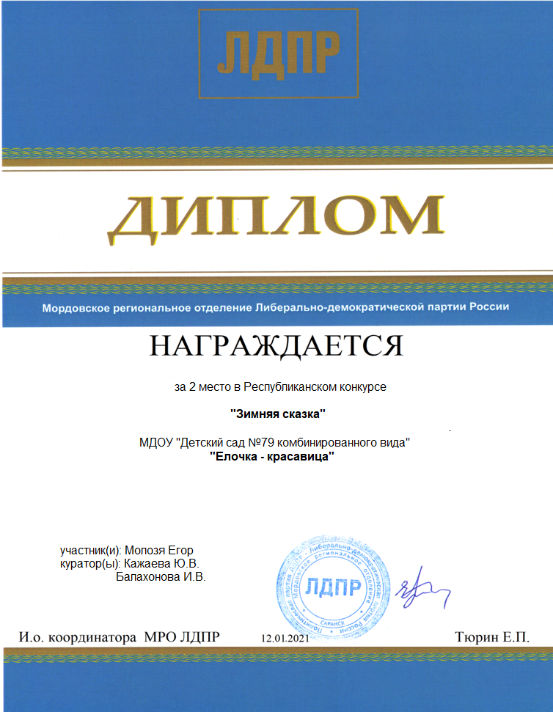
Республиканский

Slide 21
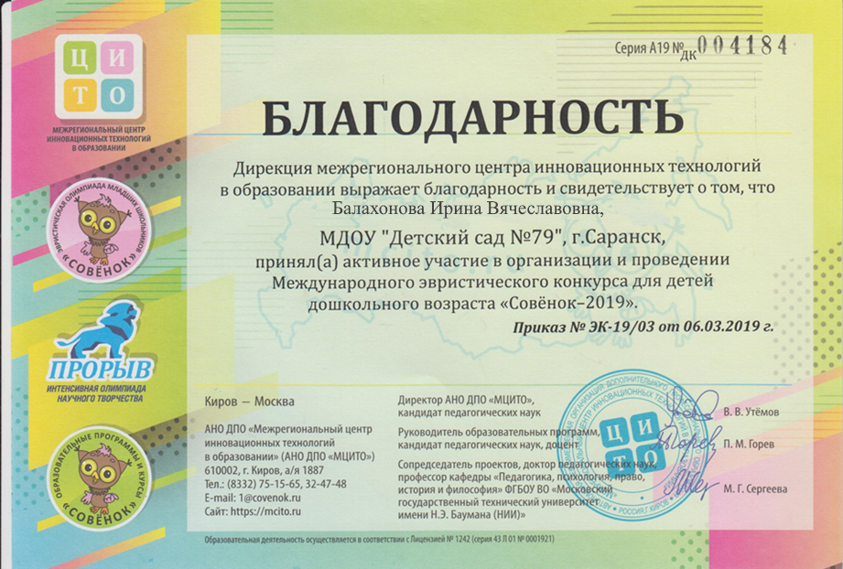
Российский

Slide 22
Выступления
на научно-практических конференциях,
семинарах, секциях,
методических объединениях

Slide 23
Уровень образовательной организации Муниципальный уровень
1. 17.12.2019 г. Выступление «Речевая развивающая среда ДОО в соответствии с ФГОС ДОО»
1. 24.04.2019г. Выступление на семинаре – практикуме «Социализация детей дошкольного возраста в процессе экологического образования»

Slide 24
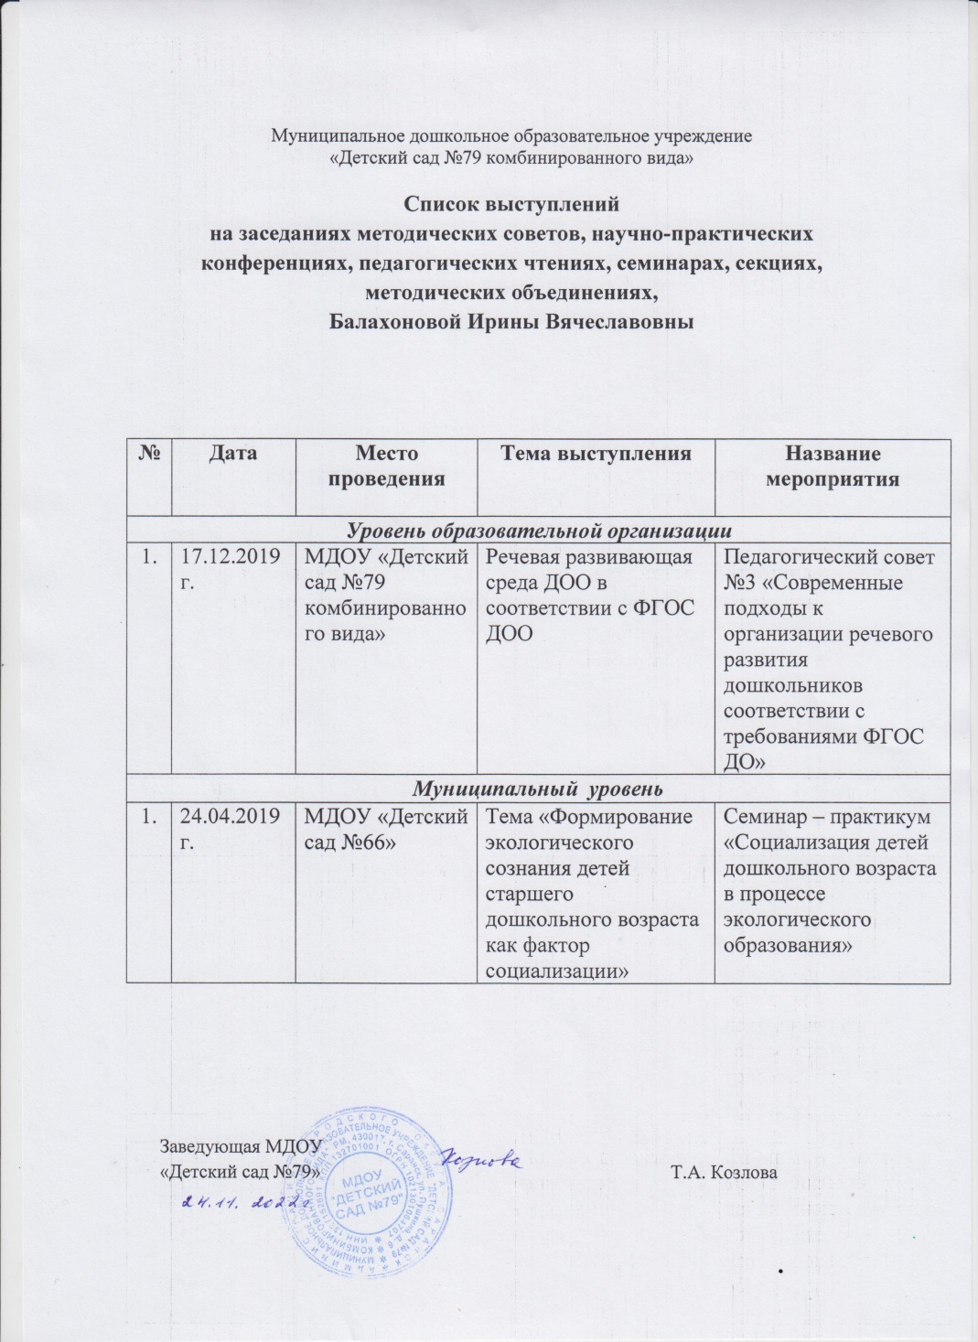

Slide 25
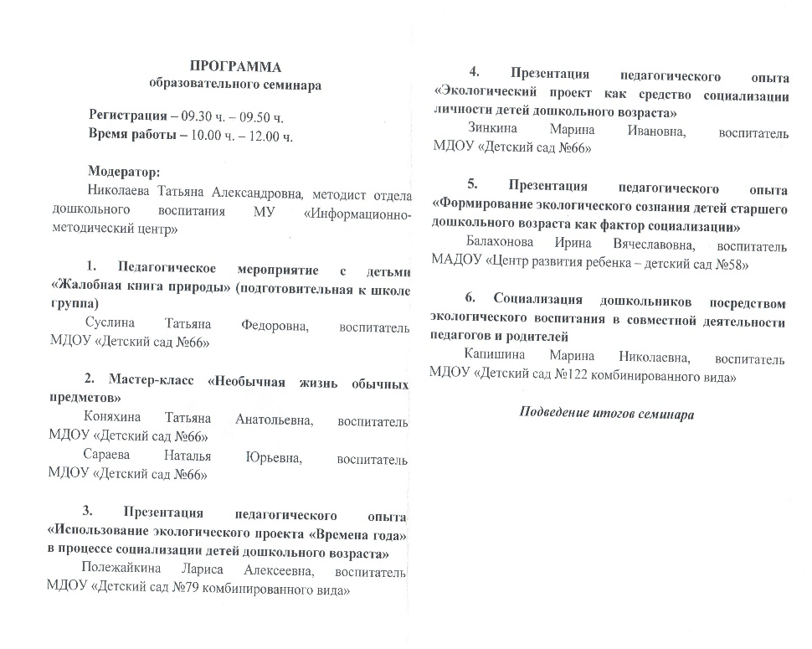
Муниципальный

Slide 26
Проведение открытых занятий, мастер-классов, мероприятий

Slide 27
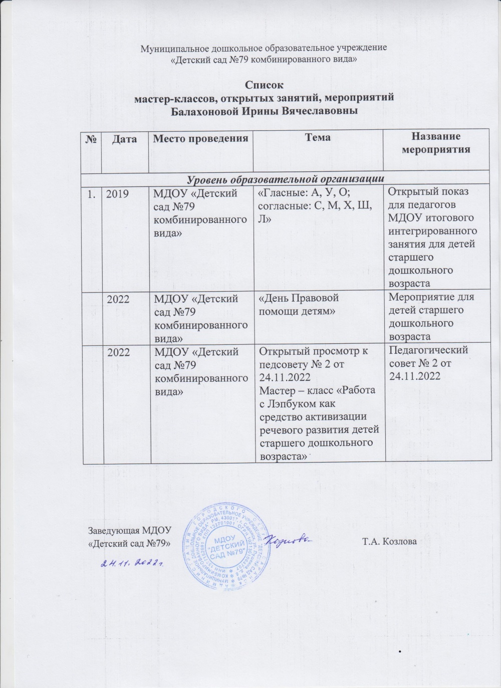

Slide 28
Экспертная деятельность Интернет

Slide 29
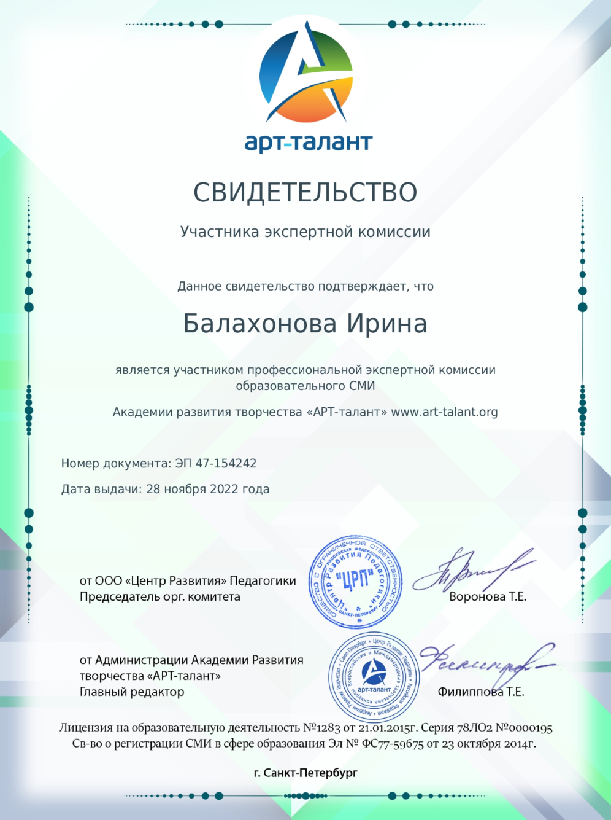

Slide 30
Позитивные результаты работы с воспитанниками

Slide 31
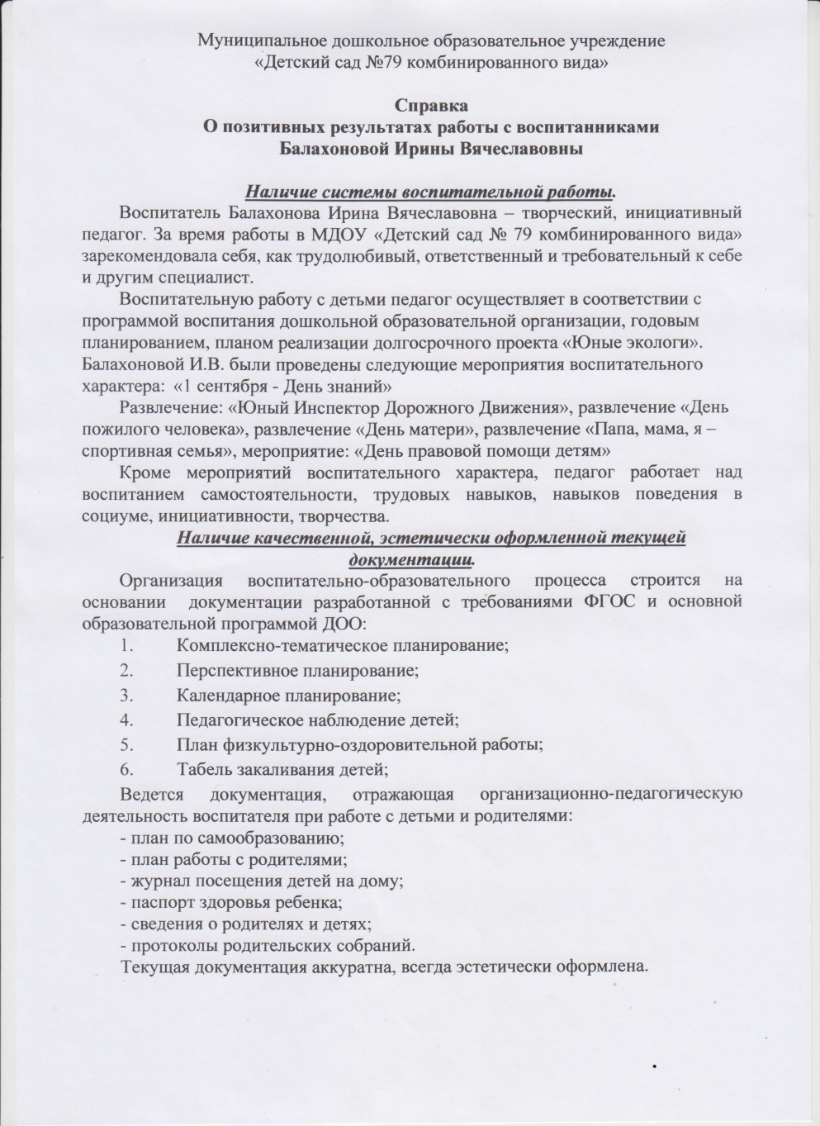
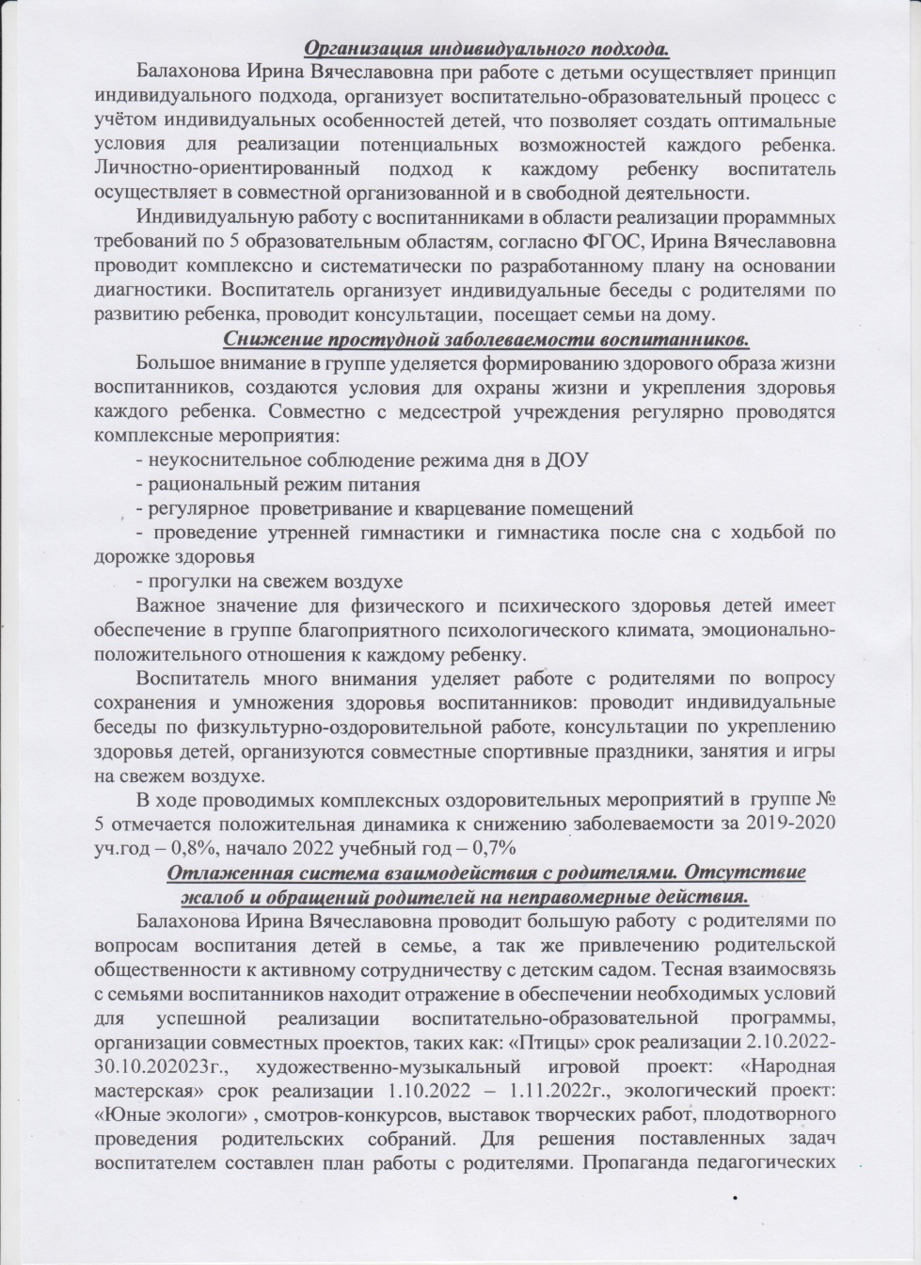

Slide 32
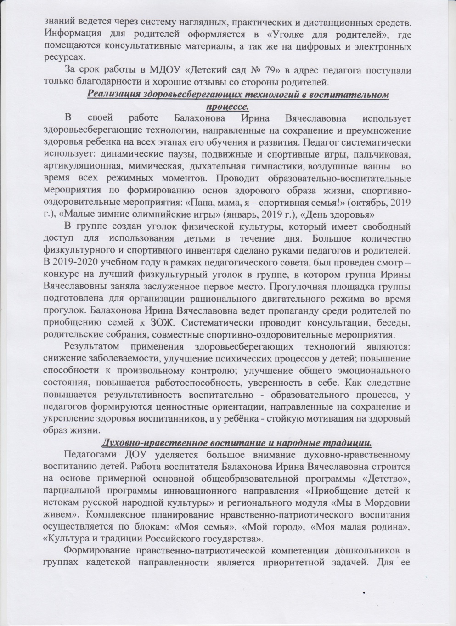
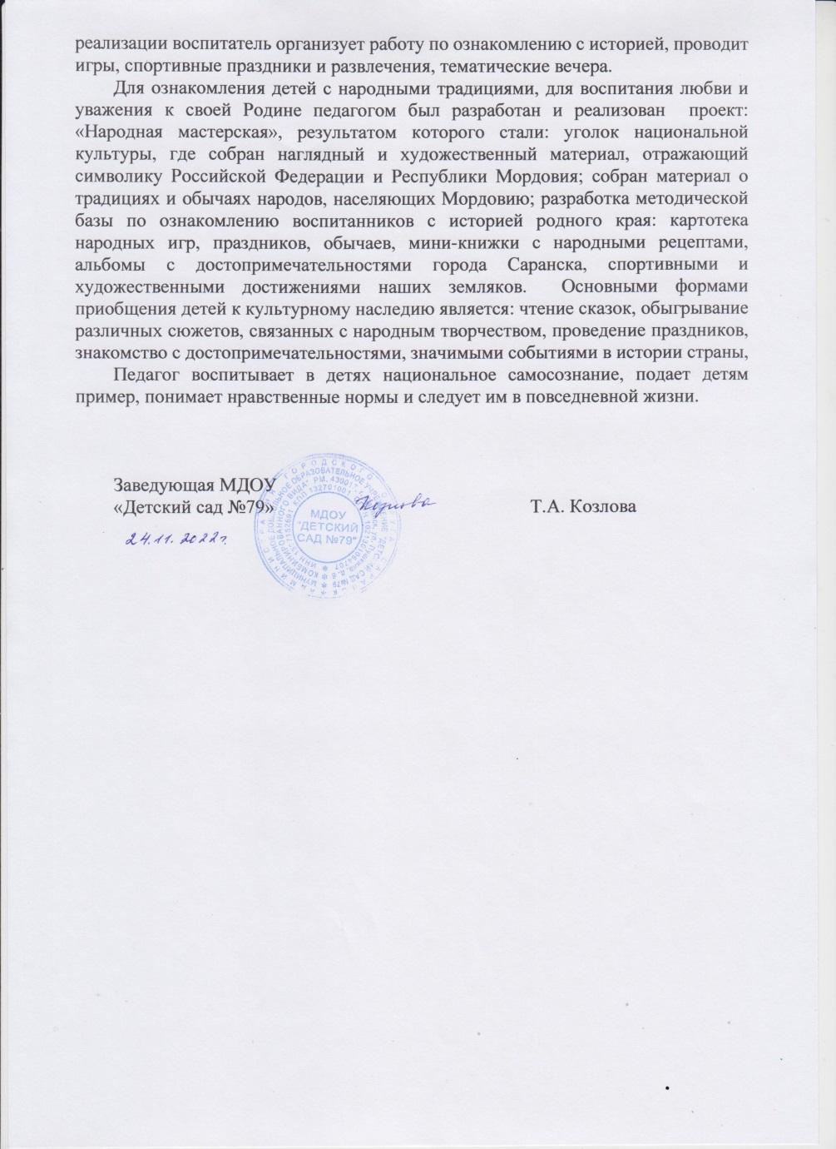

Slide 33
Качество взаимодействия с родителями

Slide 34
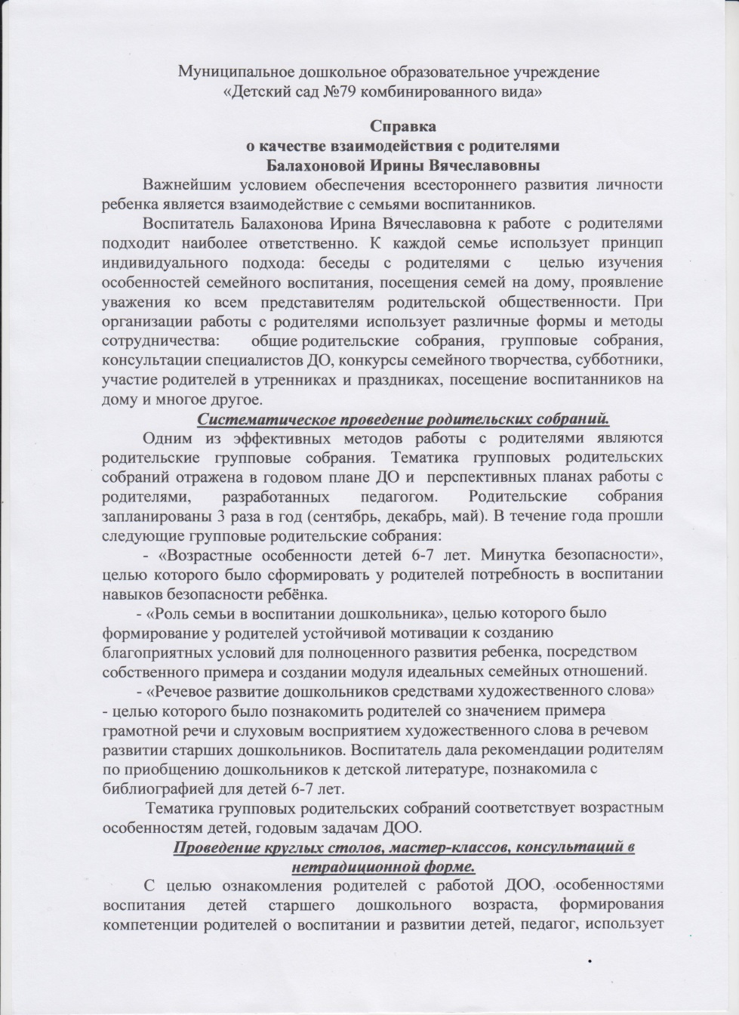
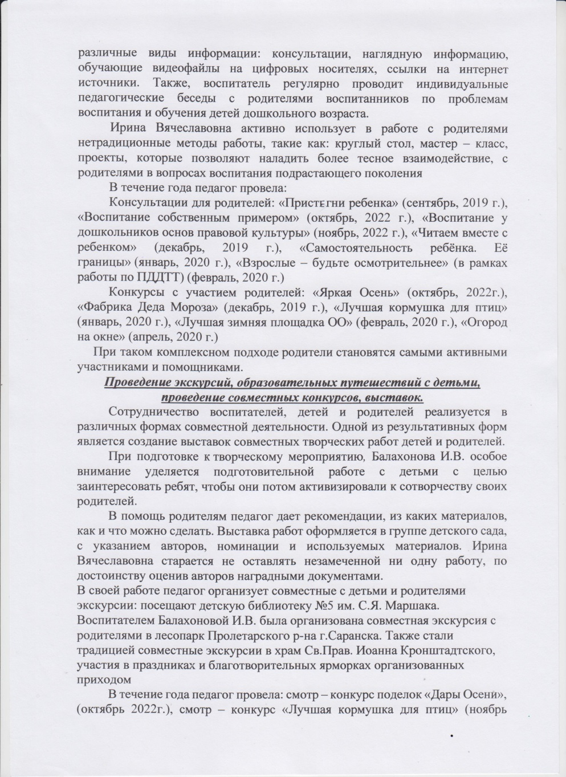

Slide 35
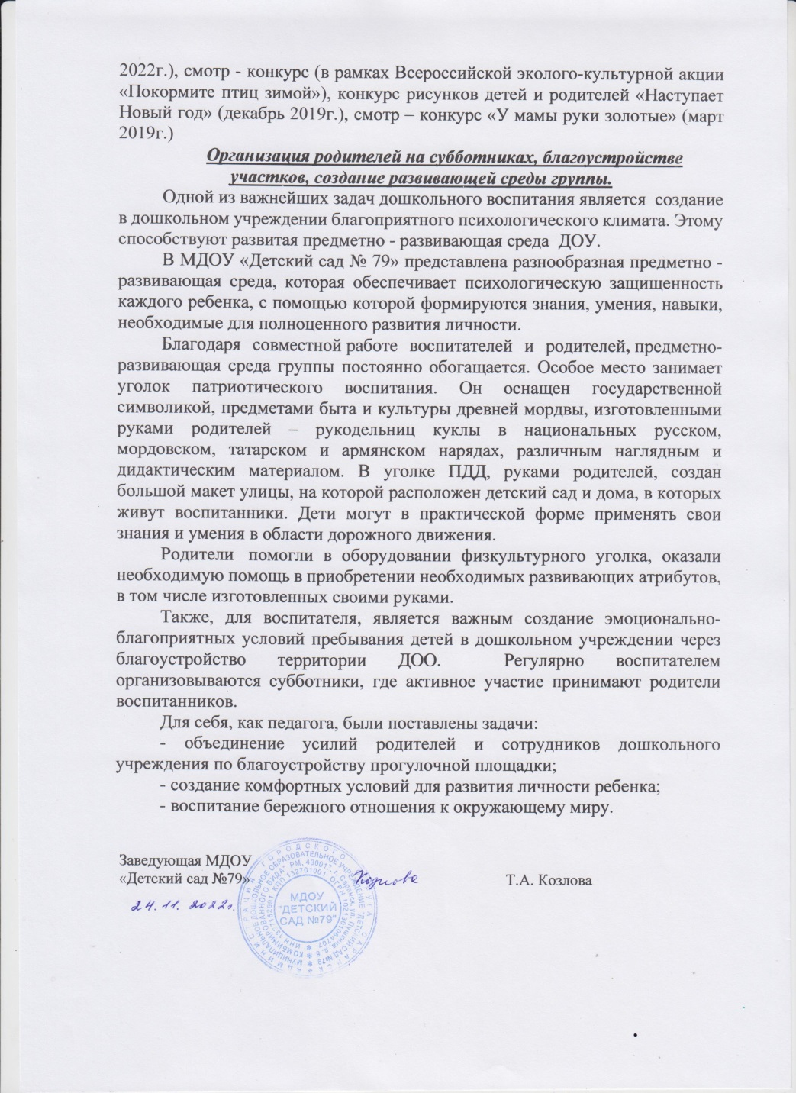

Slide 36
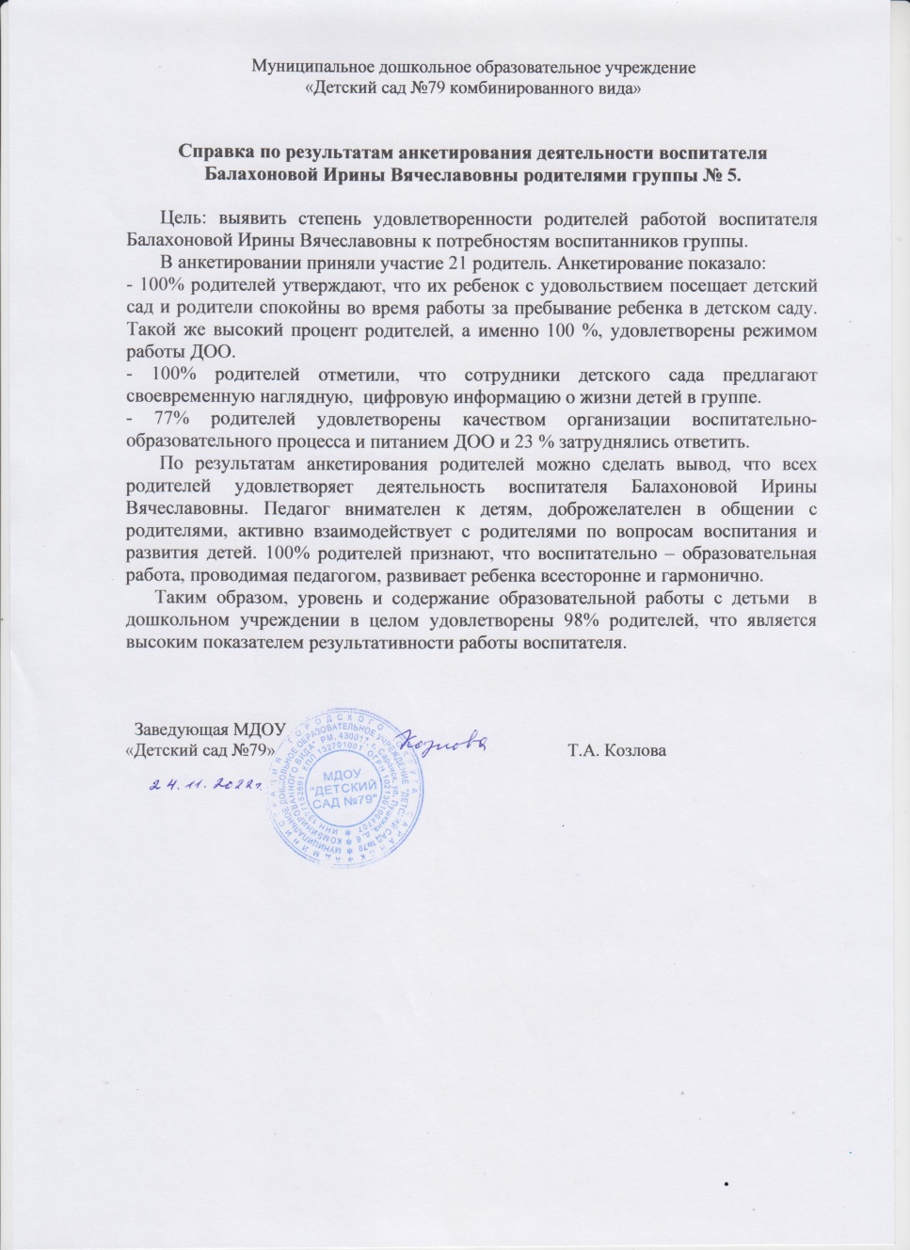
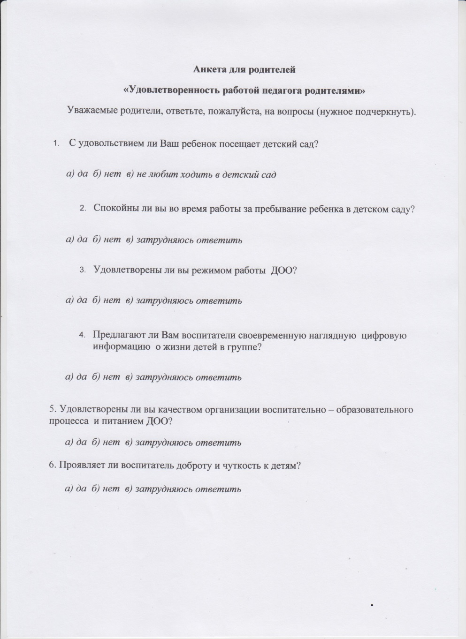

Slide 37
Работа с детьми из социально – неблагополучных семей

Slide 38
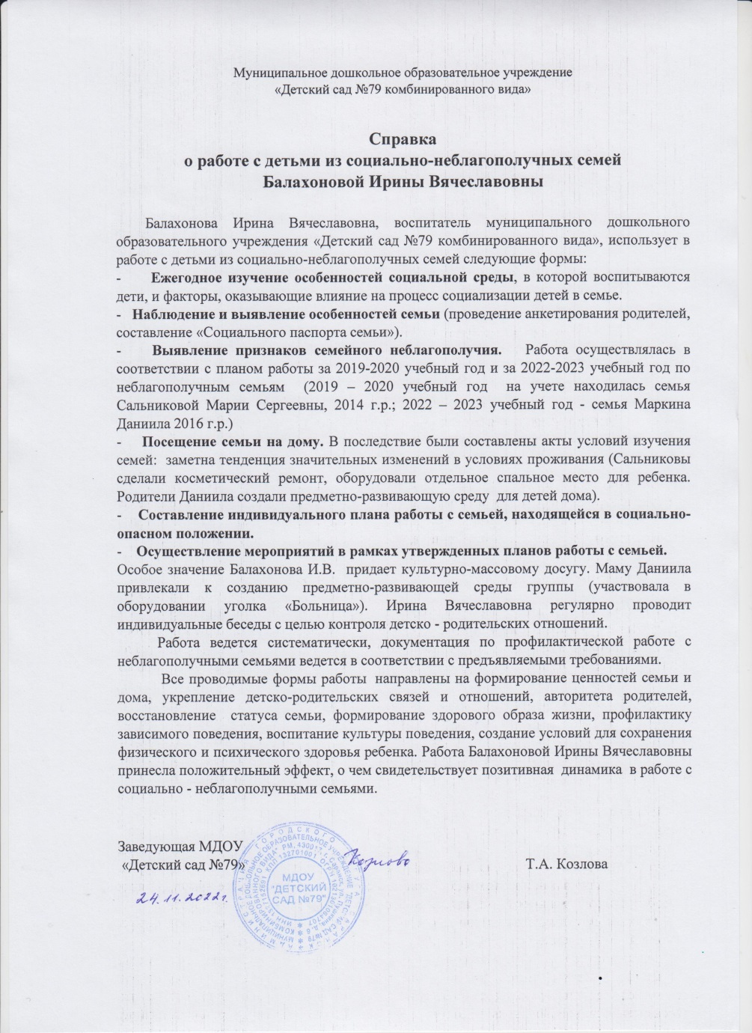
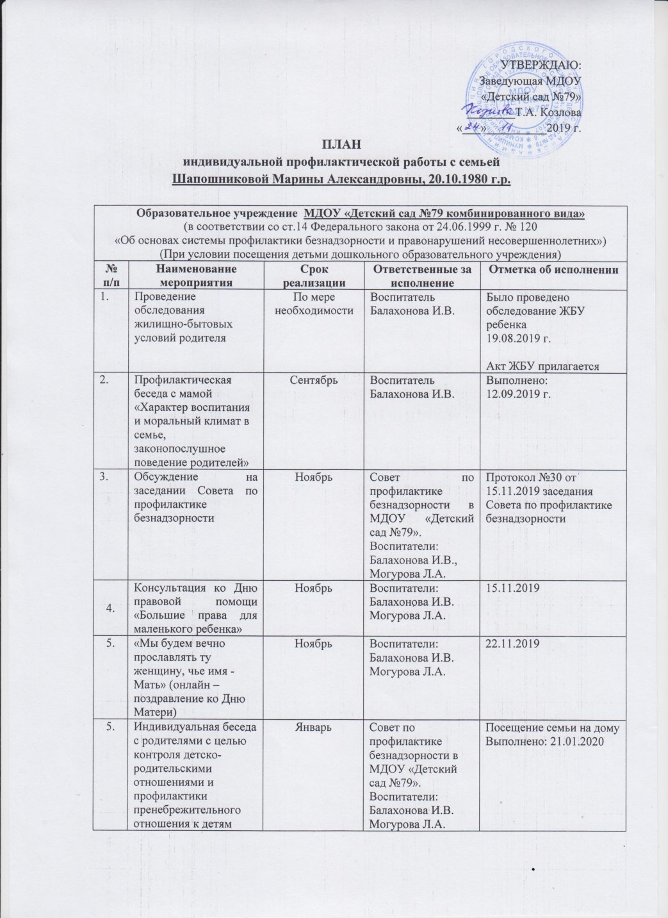

Slide 39
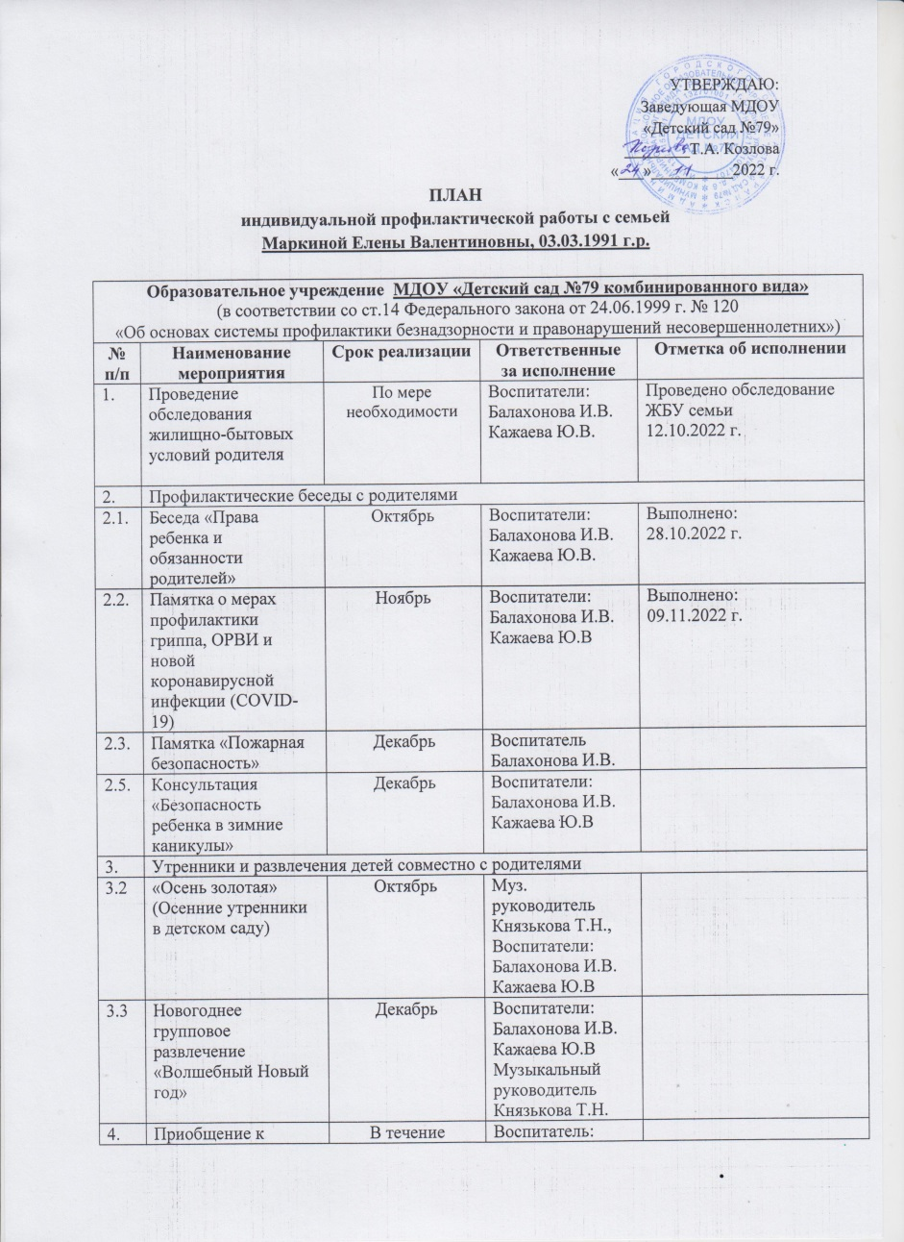
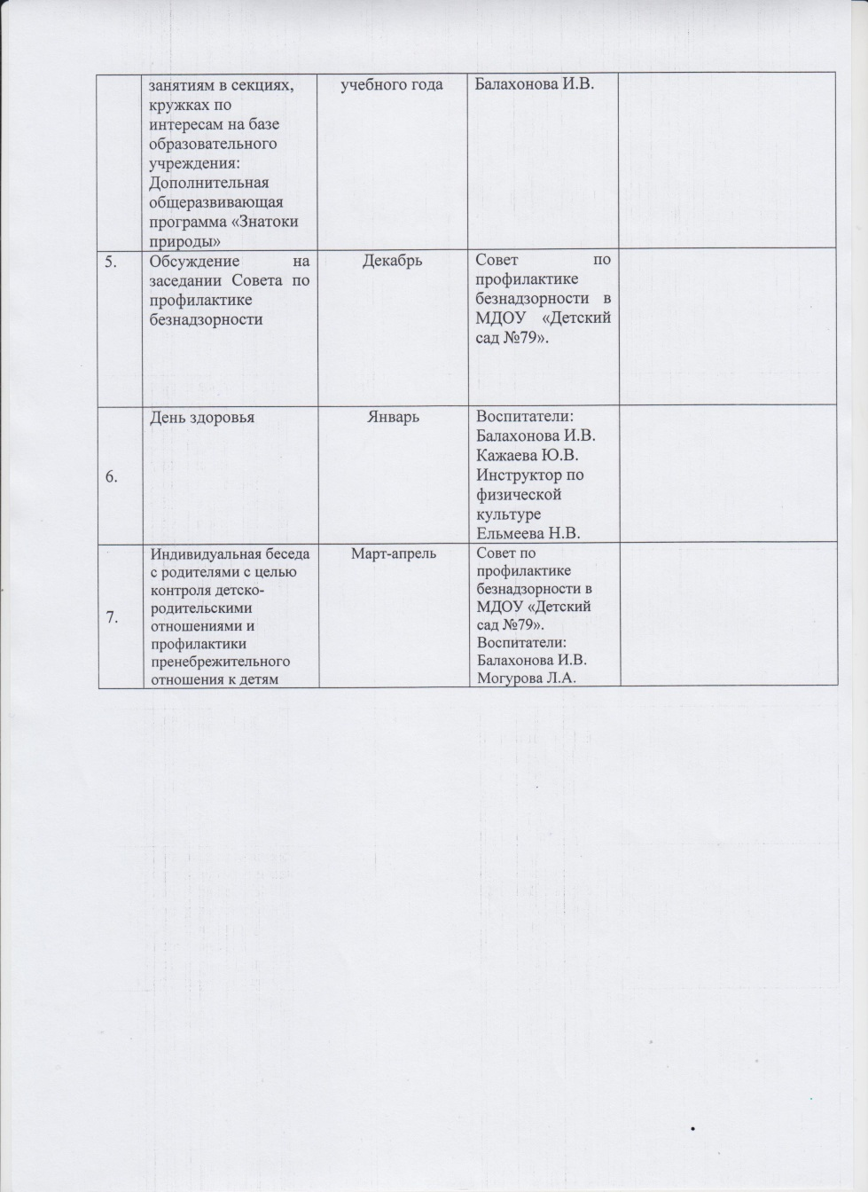

Slide 40
Участие педагога в профессиональных конкурсах

Slide 41
Всероссийский 1.Всероссийский конкурс им. Л.С. Выготского 2019-2020г. Интернет
Всероссийский педагогический конкурс «Педагогические секреты»2019-2020 г.

Slide 42
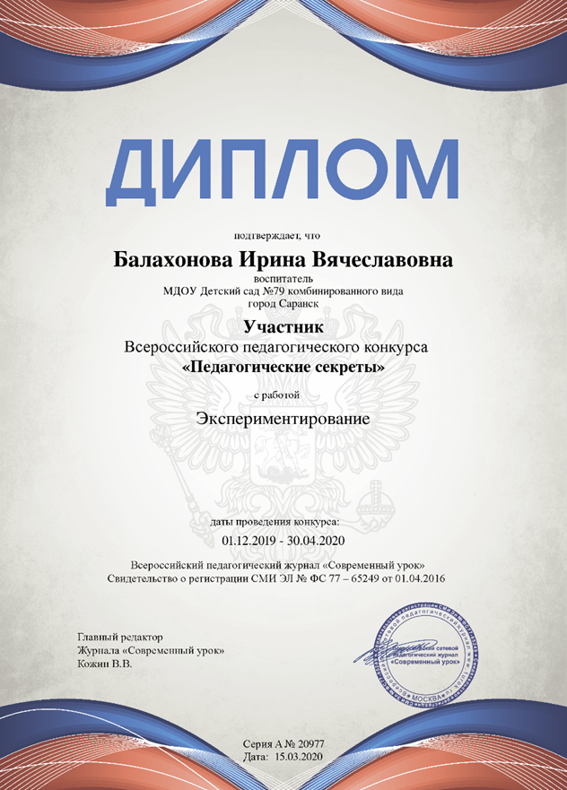

Slide 44
Награды и поощрения

Slide 45
Муниципальный

Slide 46
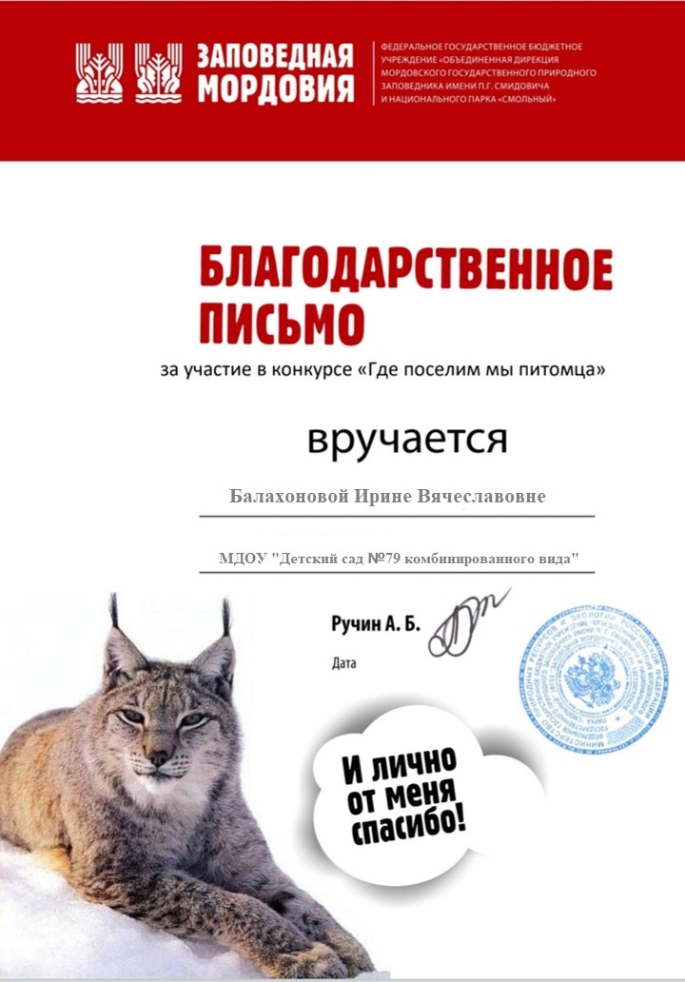
Республиканский

Slide 47
Всероссийский

Slide 48
Интернет

Slide 49
Российский

